Slide 1
라프텔 사이트
2022. 07. ~ 2022. 08.
강동욱

Slide 2

프로젝트 소개
이 프로젝트는 '라프텔'이라는 사이트의 프론트 부분의 기능을
재현하면서 해당 원리를 공부하기 위해 코딩한 프로젝트 입니다.

Slide 3
사용 기술 및 개발 환경
개발 언어
라이브러리
개발 도구
개발 환경
HTML
CSS
JavaScript
React
VsCode 1.77
Git
Windows 10

Slide 4
사이트 흐름도
시작
홈 화면
상단 메뉴로 이동
검색 화면
요일 별 신작
테마 추천
로그인/ 멤버십 화면

Slide 5
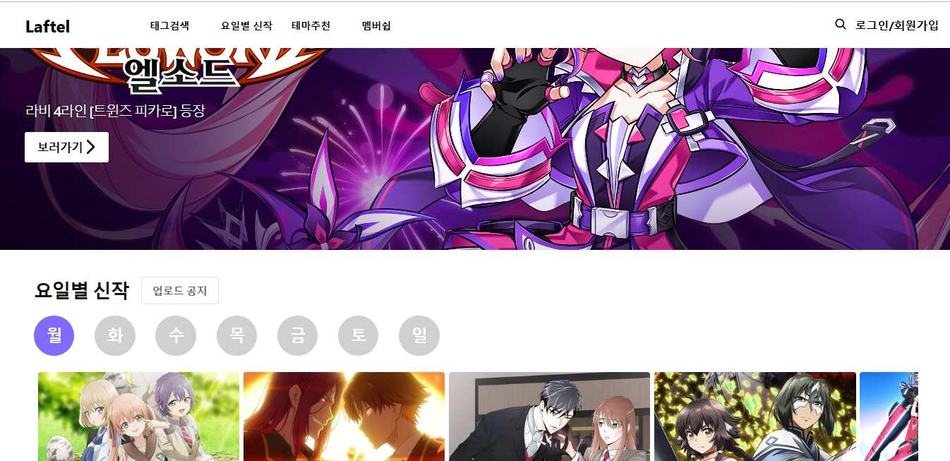
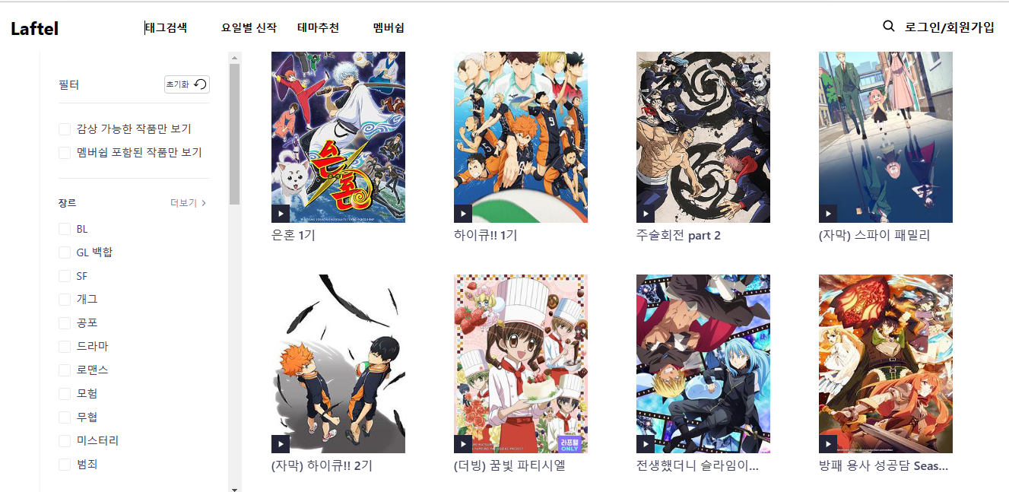
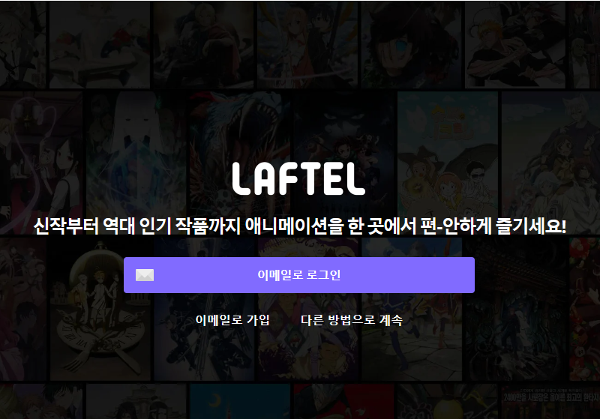
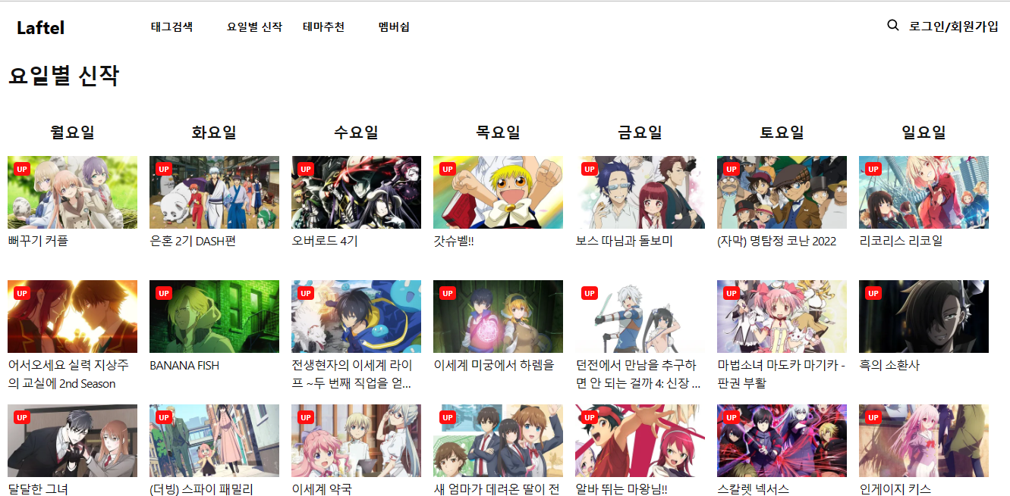
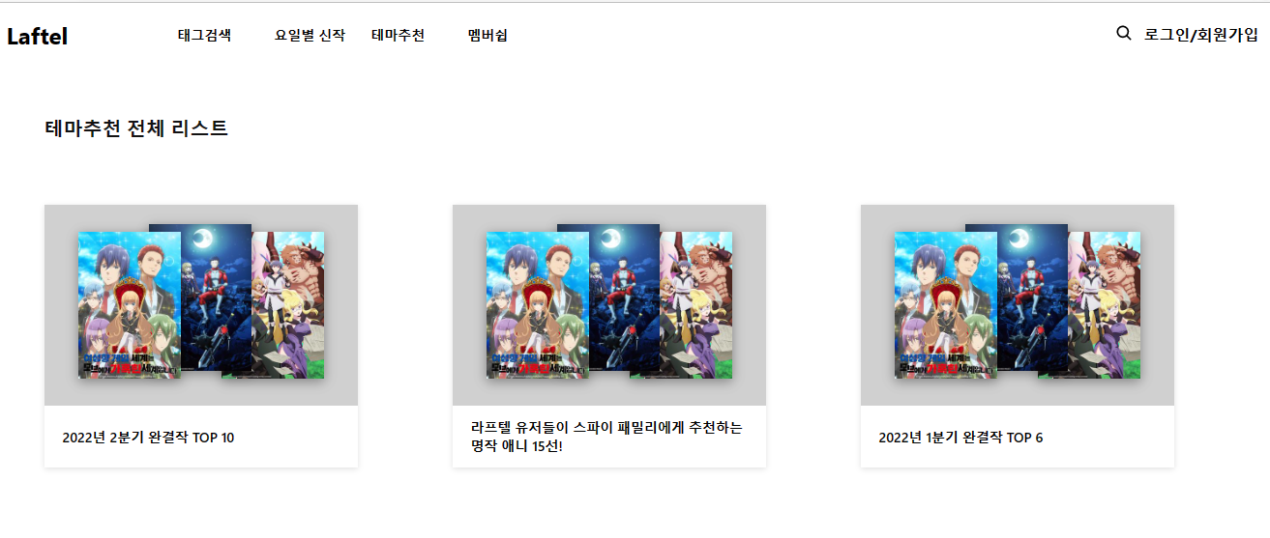
화면 구현 – 전체 구성

Slide 6
화면 구현 – 상단 메뉴
1
2
3
1
홈 화면 이동
2
페이지 이동 모음
3
로그인 페이지 이동
클릭 후 홈 화면으로 이동 가능
클릭 후 페이지 이동 가능
* 이동 가능 페이지
검색 페이지
요일별 애니메이션 페이지
장르별 애니메이션 페이지
로그인/멤버쉽 페이지
로그인/멤버쉽 페이지 이동

Slide 7





화면 구현 - 홈 화면
홈 화면 – 슬라이드 배너
1
2
홈 화면 상단에 배너 영역 설치
시간 경과에 따라 배너 이미지 변경(1 -> 2 -> 3 -> 4 -> 5 -> 1)
마우스 드래그로 좌우 이동 가능
3
4
5

Slide 8
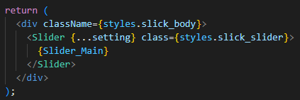
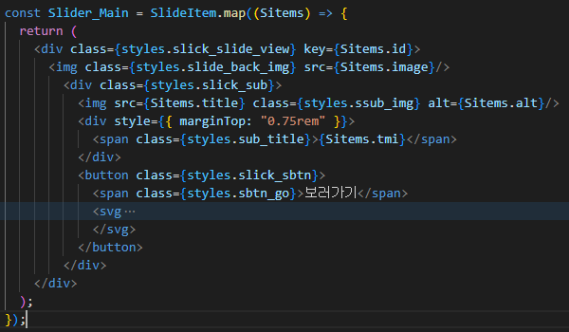
화면 구현 - 홈 화면
홈 화면 – 슬라이드 배너(코드)
Slider 태그를 사용하여 슬라이드 배너를 구현했습니다.
여러 개의 배너를 표현하기 위해 리스트형식의 데이터를 map함수를 사용하여 반복적으로 표현하게 하였습니다.

Slide 9


화면 구현 - 홈 화면
홈 화면 – 요일 별 애니메이션 출력
1
1
요일 별 버튼 모음
기본값으로 월요일 고정
활성화된 버튼 클릭 시 비활성화
버튼 클릭
2
2
애니메이션 출력 변화
버튼 클릭 시 버튼과 연결된 요일의 애니메이션 정보 출력

Slide 10
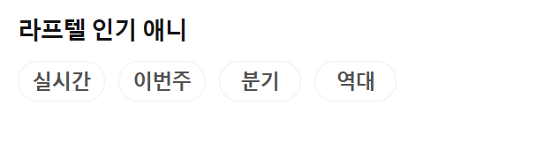
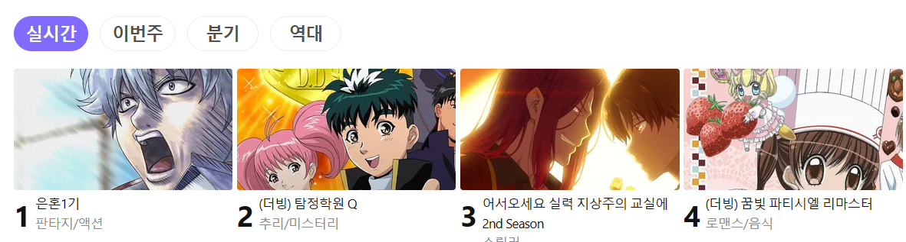
화면 구현 - 홈 화면
홈 화면 – 인기 애니메이션 출력
1
기본값 : 비활성화 상태
활성화된 항목의 애니메이션 정보 제공
실시간, 이번주, 분기, 역대 순으로 정렬하여 확인 가능
2

Slide 11
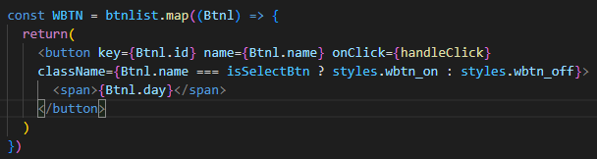
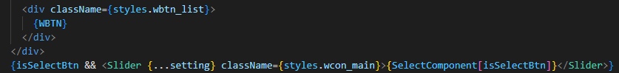
화면 구현 - 홈 화면
홈 화면 – 요일 별 애니메이션 출력(코드)
요일 버튼을 클릭했을 때, 각 버튼의 이름이 state 값으로 저장
State 값을 가져와 리스트의 이름과 일치하는 값 출력

Slide 12
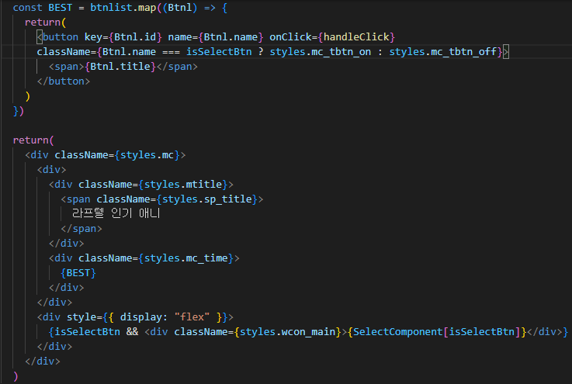
화면 구현 - 홈 화면
홈 화면 – 인기 애니메이션 출력(코드)
버튼을 클릭했을 때, 각 버튼의 이름이 state 값으로 저장
State 값을 가져와 리스트의 이름과 일치하는 값 출력

Slide 13

화면 구현 - 홈 화면
홈 화면 – 주제마다 애니메이션 표시
주제에 따라 제공되는 애니메이션 정보 제공
Map 함수를 사용하여 대량의 항목을 반복으로 처리

Slide 14
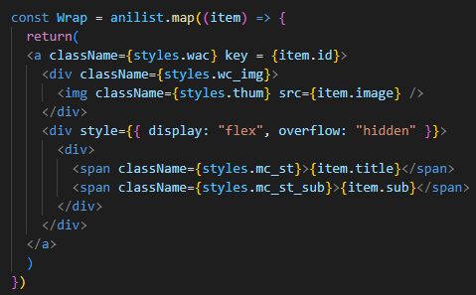
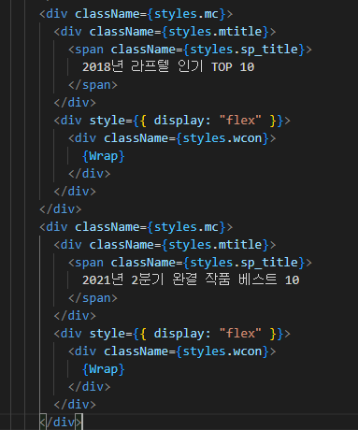
화면 구현 - 홈 화면
홈 화면 – 주제마다 애니메이션 표시
Map 함수를 사용하여 애니메이션 썸네일을 출력
각 분야별로 제목을 나누어 분야별로 썸네일 출력

Slide 15
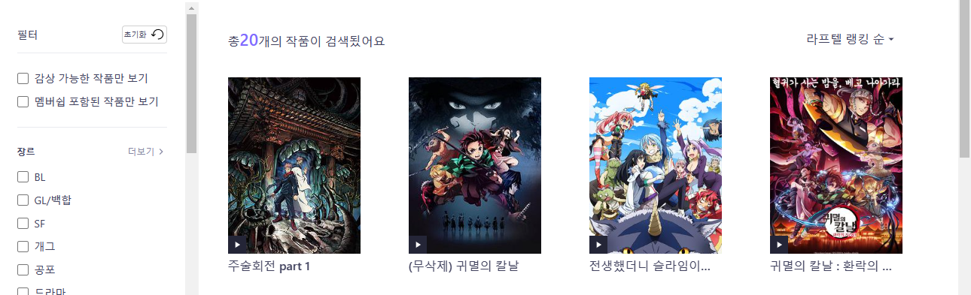
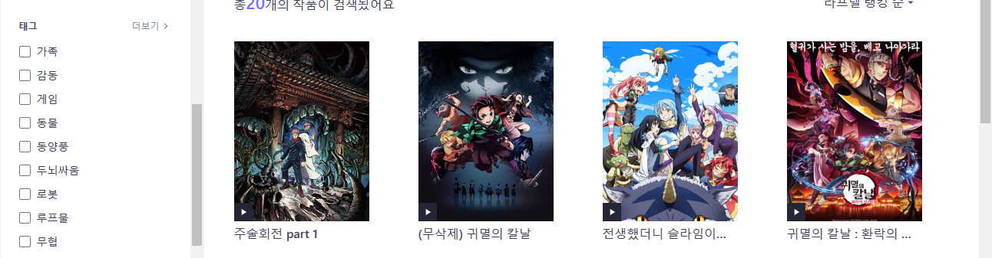
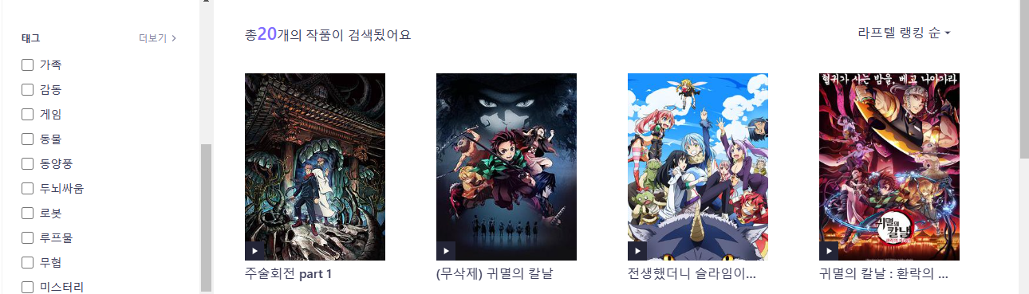
화면 구현 – 태그 검색
태그 검색 – 스크롤 적용
마우스 포인터의 위치에 따라 스크롤 적용 구역 분리

Slide 16
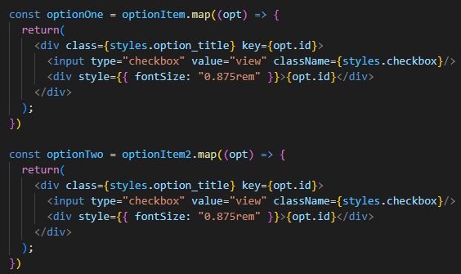
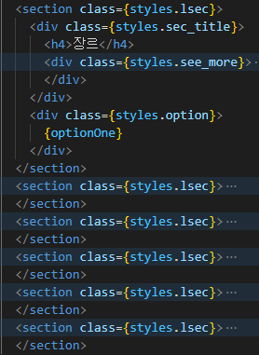
화면 구현 – 태그 검색
태그 검색 – 스크롤 적용(코드)
Map 함수를 사용하여 필터 모음 구현

Slide 17
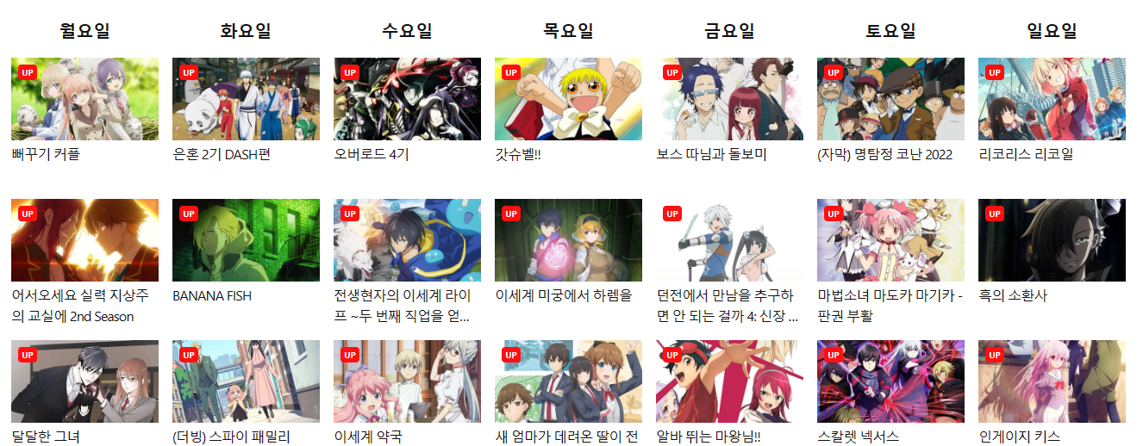
화면 구현 – 요일 별 화면
ㅇㅇ
요일 별로 썸네일을 구분하여 출력하는 기능 구현

Slide 18

화면 구현 – 요일 별 화면
테마 별로 썸네일을 구분하여 출력하는 기능 구현

Slide 19
후기
React 라이브러리를 사용하여 ‘라프텔’ 사이트의 프론트 부분만 만들어 공부하려 했습니다.
웹 디자인 부분은 양이 많았지만, Map 함수를 사용하여 빠르게 처리했습니다.
Slick-Slider 라이브러리를 설치하여 슬라이드 기능을 제작해 보려고 시도하였고, 일부 성공으로 끝났습니다.
메인 배너에서는 정상적으로 작동이 되었으나, 그 외 부분에서는 해당 기능이 작동이 안되는 것을 확인
썸네일을 사용하기위해 여러 썸네일을 다운로드해서 사용하였습니다.
태그 검색에서 리스트의 개수를 세어 프론트로 출력했어야 했으나, jsx의 구역을 따로 만들어 계산하기가 힘들어 해당 기능은 제대로 만들지 못했습니다.
기능별로 정규화를 많이 한것이 문제인 것으로 추정
다음에 프로젝트를 진행할 때는 하나의 파일에서 구현할 수 있도록 비정규화를 거쳐 진행

